Slide 1
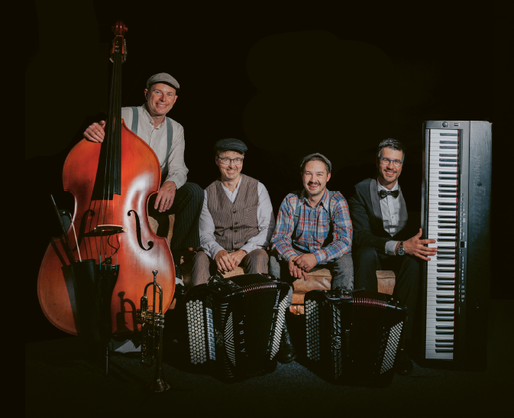

Wiehnachtshöck
21. Dezember ab 17:00 Uhr
musikalischi Onterhaltig ab 19:00 Uhr mit de Kafi-Musig.
Reservation: 071 351 19 41

